Slide 1
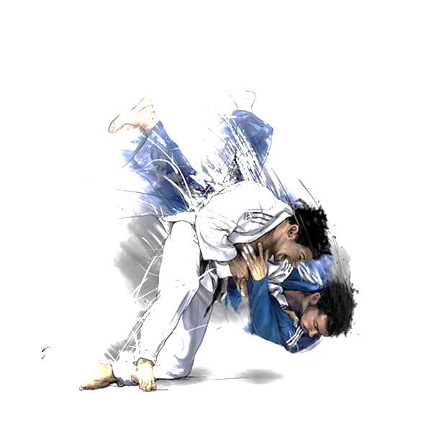
Lahden Judoseura U13/15 Junnut 2019
Ohjelma syksy 2019:
17.-18.8. Aloitusleiri Kamppis
24.8. U13/15 Tehostamispäivä Pajulahti
31.8. -1.9. Samurai Cup 2 + leiri (U15) Turku
6. – 8.9. Tommy Macias - leiri Oulu
14. - 15.9. U21 EM-leiri Vantaa
29.9. Hiiden shiai Nummela
5.10 Tampere shiai Tampere
12.-14.10 Samurai cup 3 (U15), Barents Cup (U13/15)
+ leiri Rovaniemi
2.11. U13/15 Tehostamispäivä Pajulahti
7. -8.12. Lahti – shiai + leiri Pajulahti
14. – 15.12. Pikkujoululeiri Kamppis
27. – 29.12. Winter Camp Pajulahti
Harjoitusajat:
Ti 17.45-19.30 Randori Pajulahti
Ke 18.30-20.00 Tekniikka + randori Orimattila
Pe 17.00-18.30 Tekniikka + randori Kamppis
Su 10.00-12.00 Fysiikka + laji Kamppis
Tavoitteena osallistua keskittyneesti viikoittain kolmeen harjoitukseen (U13) ja U15 kaikkiin.
Lisäksi omatoimista liikuntaa vähintään 5 h viikossa ; pallopelit, hiihto, luistelu, uinti, jne. Tai joku muu laji judon lisäksi ohjattuna, mutta silti omatoimista liikuntaa vähintään 2 h viikossa.
Terveisin opet Manne, Ari, Jasmine

